Slide 2
20
70
7
4
5
4
20
3
5
15

Slide 3
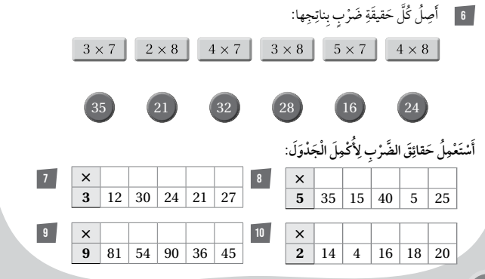
4
10
8
7
9
7
3
8
1
5
9
6
10
4
5
7
2
8
9
10

Slide 7
